Slide 1
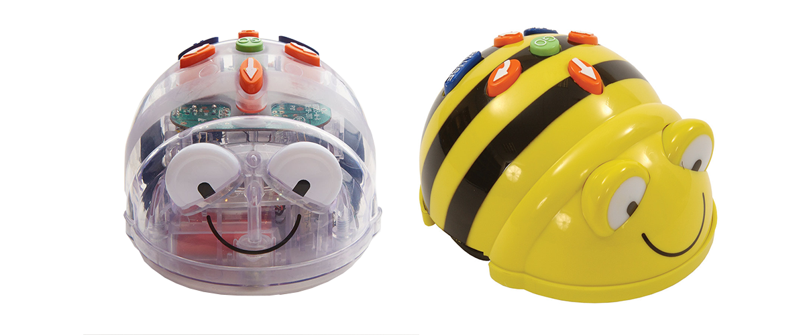
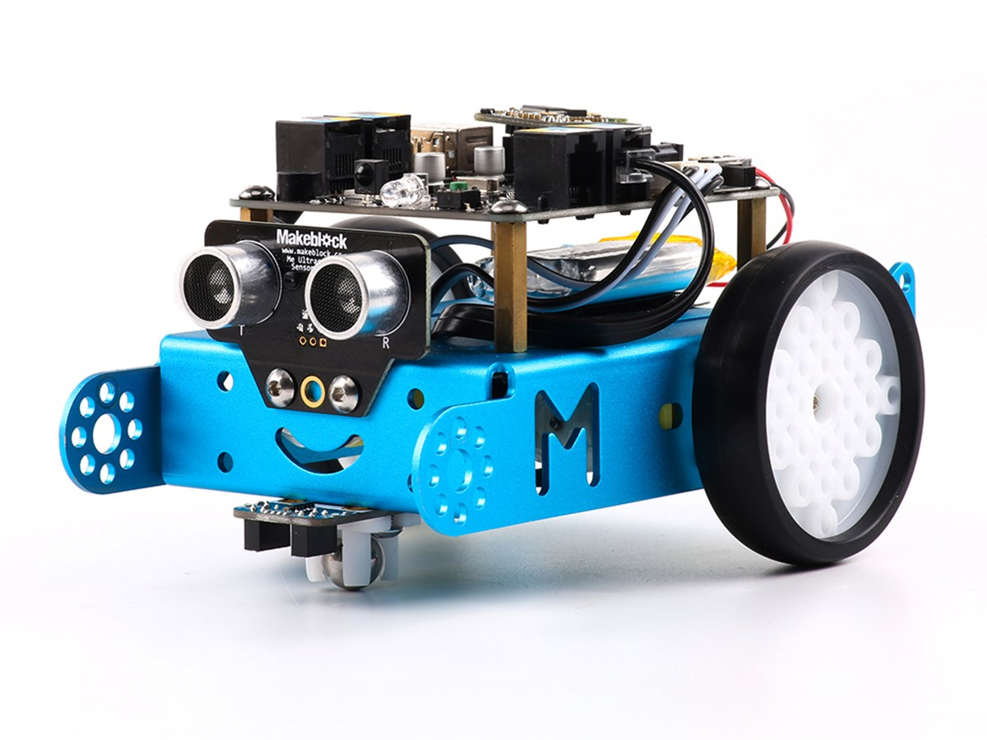
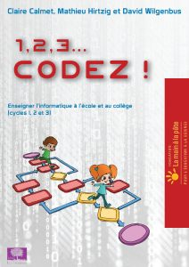
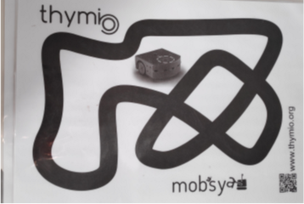
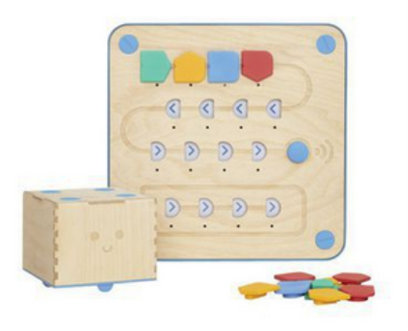
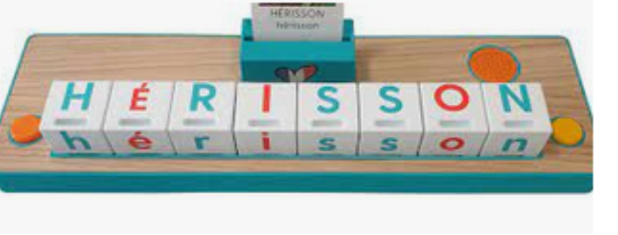
MALLETTES PEDAGOGIQUES NUMERIQUES EN PRET
17 ème circonscription - CLAMART
Ce matériel est empruntable à tout moment en circonscription sur réservation auprès de l’ERUN : vanessa.pezet@ac-versailles.fr. Chaque mallette peut être accompagnée de ressources pédagogiques lors de l’emprunt ou en amont pour vous aider à la décision.
Programmation/Robotique
Robots (Cycles 1, 2 et 3) :
Mallette n°1 : 4 Bluebot, 1 plateau pour charger les robots simultanément, 4 claviers « tactile reader » (pour lire, en Bluetooth, les instructions de programmation).
Mallette n°2 : 4 Beebot , 4 câbles USB pour recharger, une enveloppe
d’instructions de programmation au format papier pour les élèves.
Mallette n°3 : 5 Beebot , 5 câbles USB pour recharger, une enveloppe
d’instructions de programmation au format papier pour les élèves.
Deux tapis d’activités (thèmes : la ferme, l’alphabet) pour ces robots.
Ils peuvent être associés au prêt d’une mallette sur demande.
Mallette n°4 : 2 Mbot (uniquement pour Cycle 3).
Pour ces robots, il est nécessaire de télécharger l’application « mBlock »
disponible sur les tablettes des écoles.
Mallette n°5 : 5 robots THYMIO, 5 alimentations secteur, 1 clé USB,
3 tapis dédiés, un livre « 1,2,3 Codez » avec une séquence.
Mallette n°7 : 1 robot PRIMO CUBETTO (uniquement pour Cycles 1 et 2),
1 tablette pour poser les instructions, flèches d’instruction, 1 tapis
d’activités en tissu, alimentation sur piles.
Aide à la lecture (CP ou élèves à besoins spécifiques)
Mallette n°6 : Lilly LEARN ,1 barre pour poser les cubes repésentant des sons et 1 kit d’accessoires.

